Slide 1

PHÒNG, CHỐNG
BẠO LỰC HỌC ĐƯỜNG
CARTOON CHILDREN'S EDUCATION AND TEACHING
GIÁO DỤC CÔNG DÂN 7
Bài 8

Slide 2

Mục tiêu bài học
Nêu được các biểu hiện của bạo lực học đường; nguyên nhân và tác hại của bạo lực học đường.
Nêu được một số quy định cơ bản của pháp luật liên quan đến phòng, chống bạo lực học đường.
Biết cách ứng phó trước, trong và sau khi bị bạo lực học đường.
Tham gia các hoạt động tuyên truyền phòng, chống bạo lực học đường do nhà trường, địa phương tổ chức.
Phê phán, đấu tranh với những hành vi bạo lực học đường; sống tự chủ, không để bị lôi kéo tham gia bạo lực học đường.

Slide 3

HOẠT ĐỘNG 1
KHỞI ĐỘNG

Slide 4
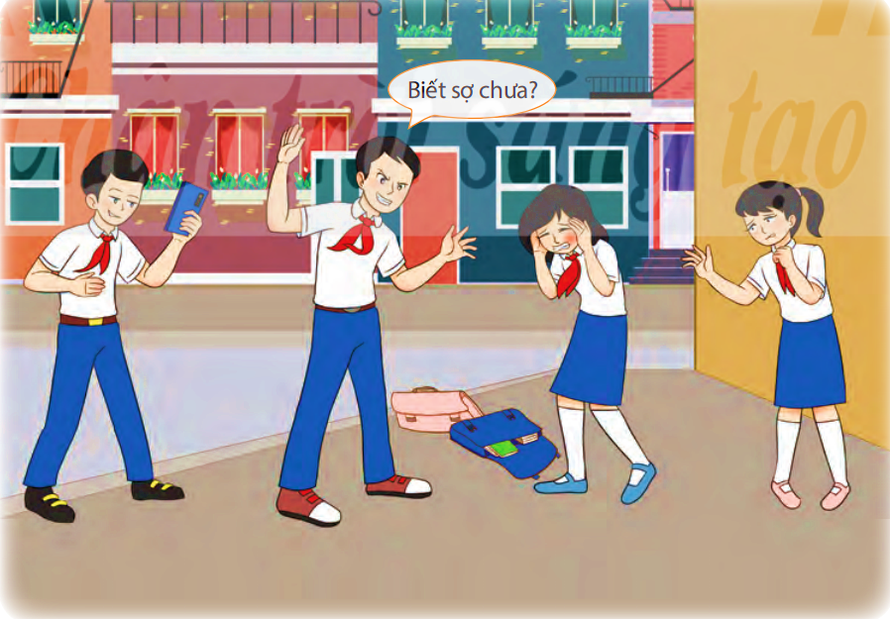

Những bạn học sinh trong bức tranh này có những hành vi nào chưa phù hợp?
Vì sao?

Slide 5

HOẠT ĐỘNG 2
KHÁM PHÁ

Slide 6
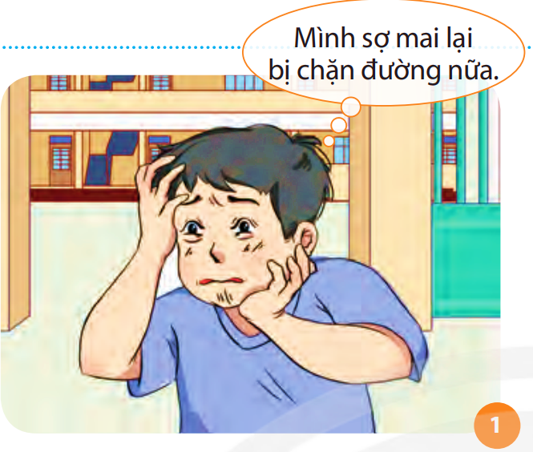
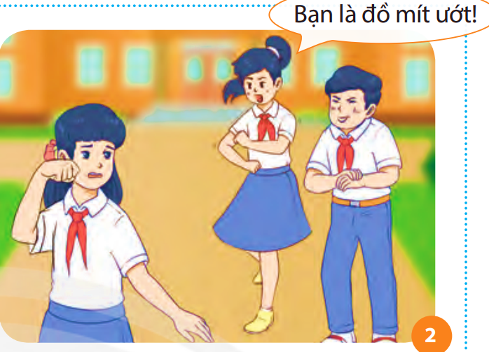
NHIỆM VỤ 1
Em hãy quan sát các bức tranh trong SGK tr. 42 và thực hiện yêu cầu.
Em hãy nêu tên các hành vi bạo lực học đường trong các bức tranh.
Xâm hại thân thể, sức khoẻ của người khác
Cố tình cô lập, xua đuổi người khác

Slide 7
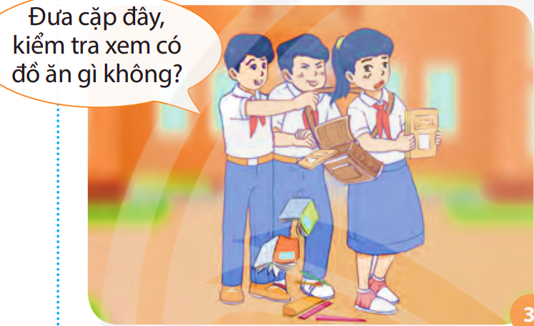
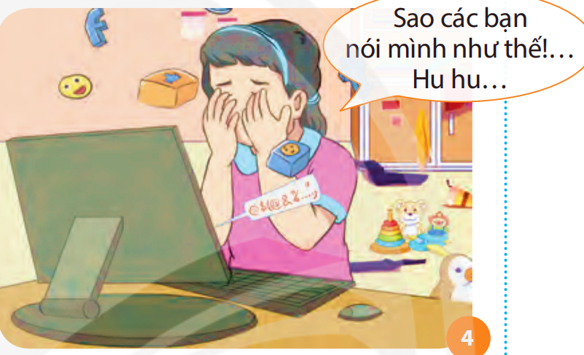
NHIỆM VỤ 1
Em hãy quan sát các bức tranh trong SGK tr. 42 và thực hiện yêu cầu.
Em hãy nêu tên các hành vi bạo lực học đường trong các bức tranh.
Lăng mạ, xúc phạm danh dự, nhân phẩm người khác
Bắt nạt học đường

Slide 8


Em hãy nêu các nguyên nhân của hành vi bạo lực học đường.

Slide 9

NHIỆM VỤ 2
Em hãy đọc trường hợp trong SGK tr. 42 và trả lời các câu hỏi.
Theo em, hành vi của T có phải là bạo lực học đường không?
Vì sao?
Những biểu hiện nào của bạo lực học đường được đề cập trong câu chuyện?

Slide 10
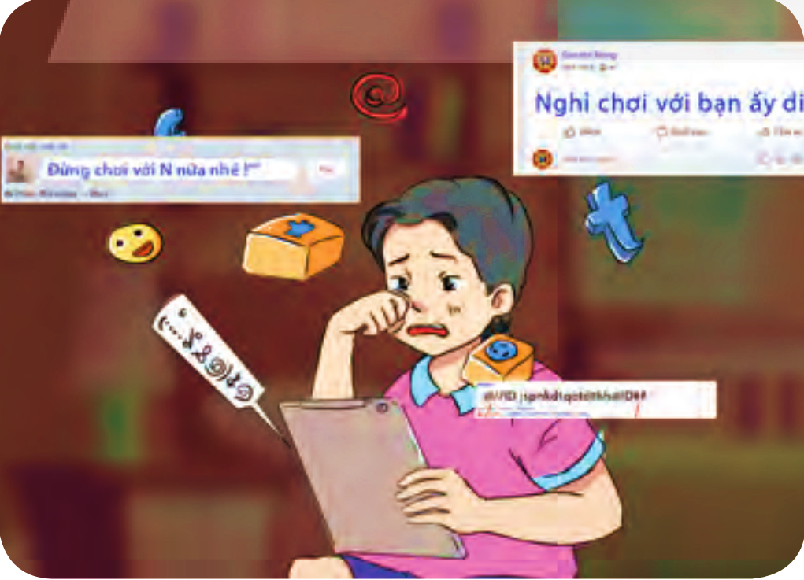
N và T từng là bạn tốt thời tiểu học nhưng gần đây T khó chịu khi N luôn được thầy cô khen ngợi. T lên mạng xã hội đặt điều nói xấu N. Vào lớp, T còn rủ các bạn không chơi với N. N rất lo lắng nên đã nhờ thầy cô hỗ trợ. Ngay sau đó, cô chủ nhiệm đã gặp N và T để trao đổi.
Khi trình bày cùng cô, T nói: “Đây chỉ là hành động trên mạng xã hội, là “ảo” chứ không “thật”; hành động này không vi phạm pháp luật vì em không đánh bạn.”.
Bạo lực học đường gây ra những hậu quả gì cho N?

Slide 11
NHIỆM VỤ 3
Em hãy đọc Thông tin 1 trong SGK tr. 43 và cho biết:
Có những biện pháp nào để hỗ trợ người học có nguy cơ bị bạo lực học đường?
Cách can thiệp khi xảy ra bạo lực học đường?

Slide 12
Thông tin 1
Theo Khoản 2, 3, Điều 6, Nghị định số 80/2017/NĐ-CP, ngày 17 tháng 7 năm 2017 của Chính phủ về Quy định môi trường giáo dục an toàn, lành mạnh, thân thiện, phòng, chống bạo lực học đường:
Biện pháp hỗ trợ người có nguy cơ bị bạo lực học đường:
Phát hiện kịp thời người học có hành vi gây gổ, có nguy cơ gây bạo lực học đường; người học có nguy cơ bị bạo lực học đường;
Đánh giá mức độ nguy cơ, hình thức bạo lực có thể xảy ra để có biện pháp ngăn chặn, hỗ trợ cụ thể;
Thực hiện tham vấn, tư vấn cho người học có nguy cơ bị bạo lực và gây ra bạo lực nhằm ngăn chặn, loại bỏ nguy cơ xảy ra bạo lực.
Biện pháp can thiệp khi xảy ra bạo lực học đường:
- Đánh giá sơ bộ về mức độ tổn hại, đưa ra nhận định về tình trạng hiện thời của người học;
- Thực hiện các biện pháp trợ giúp, chăm sóc y tế, tư vấn đối với người học bị bạo lực; theo dõi, đánh giá sự an toàn của người học bị bạo lực;
- Thông báo kịp thời với gia đình người học để phối hợp xử lý; trường hợp vụ việc vượt quá khả năng giải quyết của cơ sở giáo dục thì kịp thời thông báo cho cơ quan công an, Uỷ ban nhân dân xã, phường, thị trấn và các cơ quan liên quan để phối hợp xử lý theo quy định của pháp luật.

Slide 13

NHIỆM VỤ 3
Em hãy đọc Thông tin 2,3,4 trong SGK tr. 43-44 và cho biết:
Người ở độ tuổi vị thành niên sẽ bị xử lí như thế nào khi gây ra bạo lực học đường?

Slide 14

Thông tin 2:
Theo Điều 22, Luật Xử lí vi phạm hành chính năm 2012:
Cảnh cáo được áp dụng đối với cá nhân, tổ chức vi phạm hành chính không nghiêm trọng, có tình tiết giảm nhẹ và theo quy định thì bị áp dụng hình thức xử phạt cảnh cáo hoặc đối với mọi hành vi vi phạm hành chính do người chưa thành niên từ đủ 14 tuổi đến dưới 16 tuổi thực hiện. Cảnh cáo được quyết định bằng văn bản.
Thông tin 3:
Theo Điều 12, Bộ luật Hình sự năm 2015, sửa đổi, bổ sung năm 2017:
Người từ đủ 14 tuổi đến dưới 16 tuổi phải chịu trách nhiệm hình sự về tội phạm rất nghiêm trọng hoặc tội phạm đặc biệt nghiêm trọng.
Thông tin 4:
Theo Khoản 2, Điều 586 Bộ luật Dân sự năm 2015:
Người chưa đủ 15 tuổi gây thiệt hại mà còn cha, mẹ thì cha, mẹ phải bồi thường toàn bộ thiệt hại, nếu tài sản của cha, mẹ không đủ để bồi thường mà con chưa thành niên gây thiệt hại có tài sản riêng thì lấy tài sản đó để bồi thường phần còn thiếu.

Slide 15

NHIỆM VỤ 4
Em hãy đưa ra ứng xử phù hợp cho các tình huống trong SGK tr. 44-45.

Slide 16

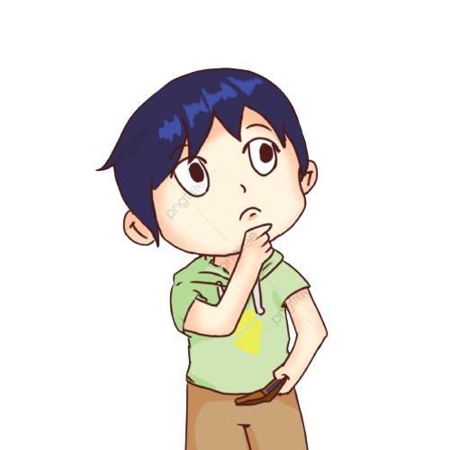
Tình huống 1
Trong một buổi giao lưu bóng đá giữa trường A và trường B, vì không nhìn thấy rõ tình huống chơi bóng bằng tay, trọng tài đã quyết định công nhận bàn thắng cho đội B. Kết quả chung cuộc là đội A đã thua. Khi nhìn pha ăn mừng của đội B, nhiều thành viên đội A rất bực tức. Ngay sau đó, đội trường đội A đã họp toàn đội và thông báo: “Chúng ta sẽ chặn đường đội B và cho họ một bài học.”.
Em sẽ làm gì, nếu là:
Thành viên của đội thắng?
Thành viên của đội thua?

Slide 17
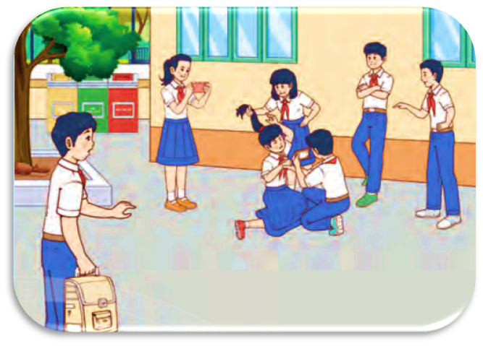
Tình huống 2
Trên đường về, N nhìn thấy một bạn nữ đang túm tóc, đe doạ một bạn nữ khác. Xung quanh, có một số bạn đứng nhìn, vỗ tay. Có bạn còn hét to: “Đánh cho mạnh vào cho nó chừa tật mách cô.”… Bạn nữ bị bắt nạt đang ôm đầu và khóc.
Em có nhận xét gì về hành vi của các bạn trong tình huống trên?
Nếu là N, em sẽ làm gì?

Slide 18
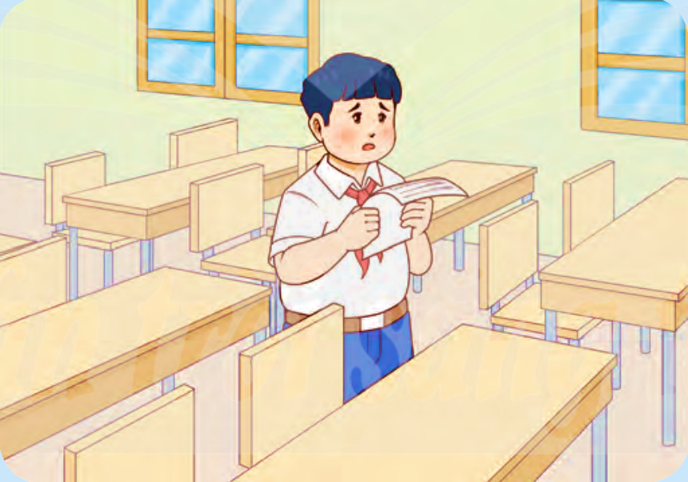
Tình huống 3
Mỗi ngày đi học, trong ngăn bàn của H lại có một lá thư với nội dung chê bai cân nặng, H rất khó chịu, lo sợ và áp lực. Tuy nhiên, H không kể cho ai nghe và tự nhủ: “Mình nói ra không biết có ai giúp đỡ giải quyết không?”.
Nếu là bạn thân của H và tình cờ biết chuyện, em sẽ làm gì?

Slide 19

TỔNG KẾT
Bạo lực học đường là hành vi hành hạ, ngược đãi, đánh đập; xâm hại thân thể, sức khỏe; lăng mạ, xúc phạm danh dự, nhân phẩm; cô lập, xua đuổi và các hành vi cố ý khác gây tổn hại về thể chất, tinh thần của người học xảy ra trong cơ sở giáo dục hoặc lớp độc lập.
Nguyên nhân khách quan của bạo lực học đường là: sự tác động của trò chơi điện tử có tính bạo lực, giáo dục gia đình và sự quan tâm của bố mẹ đến con cái,…; nguyên nhân chủ quan là: sự phát triển tâm lí lứa tuổi, sự thiếu hụt kĩ năng sống,…
Bạo lực học đường gây ra những tổn thương về cơ thể, sức khoẻ và đặc biệt là những tổn thương về mặt tâm lí (sợ hãi, tự ti, ám ảnh, trầm cảm,…) của nạn nhân; và ảnh hưởng đến xã hội và môi trường xung quanh.

Slide 20
TỔNG KẾT
Để ứng phó bạo lực học đường:
+ Trước khi xảy ra bạo lực: cần cố gắng giải quyết mâu thuẫn hoặc nhờ người lớn can thiệp.
+ Trong khi xảy ra bạo lực: nhanh chóng rời khỏi vị trí, tìm cách thoát khỏi tình huống nguy hiểm và kịp thời nhờ sự giúp đỡ của người khác.
+ Sau khi xảy ra bạo lực: nhờ sự trợ giúp của gia đình, nhà trường về sức khoẻ và tâm lí nếu thấy có sự bất ổn.
Tuyên truyền về phòng, chống bạo lực học đường là trách nhiệm của mỗi học sinh, gia đình, nhà trường và xã hội. Khi chứng kiến hành vi bạo lực học đường, cần kịp thời hỗ trợ nạn nhân trong khả năng phù hợp hoặc thông báo cho những người liên quan để can thiệp, giải quyết.
Học sinh có hành vi bạo lực học đường phải chịu trách nhiệm về mọi hậu quả mà mình gây ra theo quy định của pháp luật.

Slide 21

HOẠT ĐỘNG 3
LUYỆN TẬP

Slide 22


NHIỆM VỤ 1
Em hãy tranh luận cùng bạn về những ý kiến sau:
a) Chế giễu bạn trên mạng xã hội hay qua tin nhắn không phải là bạo lực học đường.
b) Tuyên truyền phòng, chống bạo lực học đường là hành động cần được thực hiện quyết liệt.
c) Tuyên truyền, vận động phòng, chống bạo lực học đường là nhiệm vụ của người lớn, không phải của học sinh.
d) Thông báo cho người thân và ban bè biết mình bị bạo lực học đường là yếu đuối.
e) Để không bị lôi kéo tham gia bạo lực học đường, chúng ta cần thẳng thắn từ chối các lời rủ rê và biết cách giữ bình tĩnh, tự chủ khi gặp các mâu thuẫn, xung đột.
g) Tham gia cổ vũ bạo lực học đường không vi phạm pháp luật vì không trực tiếp tham gia vào hành vi ấy.

Slide 23
NHIỆM VỤ 2
Em hãy thảo luận cùng bạn để ứng phó với các trường hợp sau:
a) Một anh học lớp trên rủ em cùng “xử lí” một nhóm bạn khác đã “chơi trội” sau buổi thi văn nghệ toàn trường.
b) Trong lớp, em bị lôi kéo để tẩy chay một bạn khác giới vì bạn ấy có nhiều điểm khác biệt với mọi người (chiều cao, cân nặng,…).
c) Trên đường đi học về, em bị một bạn cùng lớp chặn lại và doạ đánh do không chịu chỉ đáp án cho bạn khi làm bài kiểm tra.
d) Đã hai lần trong tuần này, một bạn ép em đưa tiền ăn sáng và hăm doạ: “Không được kể lại cho bất kì ai!”.

Slide 24
NHIỆM VỤ 3
Em hãy đọc và sắp xếp các hành động sau theo trình tự trước, trong và sau khi xảy ra bạo lực học đường.
a) Báo ngay cho người lớn để xử lí kịp thời tình huống mâu thuẫn mới phát sinh nhằm tránh xảy ra bạo lực học đường.
b) Bỏ chạy khỏi vị trí nguy hiểm có thể xảy ra bạo lực học đường, kêu cứu để thu hút sự chú ý của mọi người.
c) Hoà giải nhằm xử lí các mâu thuẫn học đường trên tinh thần dân chủ, tôn trọng.
d) Thành thật kể với người lớn những chuyện đáng tiếc có liên quan đến bạo lực học đường đã xảy ra để nhận được sự giúp đỡ.
g) Lập tức kiểm tra y tế nếu có những biểu hiện bất thường về cơ thể hoặc sức khoẻ (đau, nhức, bầm,…) sau khi bị bạo lực học đường.
e) Sử dụng một số thế võ tự vệ (nếu biết) để đảm bảo an toàn cho bản thân.

Slide 25
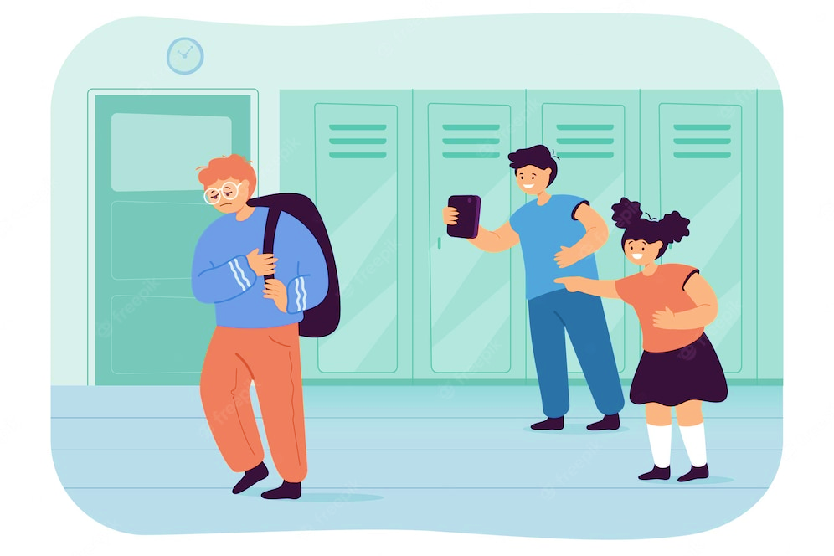
NHIỆM VỤ 4
Em hãy kể lại một tình huống mâu thuẫn của bạn bè từng chứng kiến, từ đó đưa ra giải pháp phù hợp nhằm xây dựng môi trường học đường an toàn, lành mạnh.

Slide 26

HOẠT ĐỘNG 4
VẬN DỤNG

Slide 27


Nhiệm vụ 1
Em hãy thiết kế và trang trí thông điệp về phòng, chống bạo lực học đường bằng các hình thức: vẽ, xé dán tranh,… và trình bày cho cả lớp cùng xem.
Nhiệm vụ 2
Em hãy hợp tác cùng bạn để xây dựng kịch bản và sắm vai trước lớp một tiêu phẩm về phòng, chống bạo lực học đường.

Slide 28
Tạm biệt và hẹn gặp lại các em
ở bài học tiếp theo.

